Slide 1





Chủ đề 6: tự giác làm việc của mình
Bài 17. tự giác học tập

Slide 2
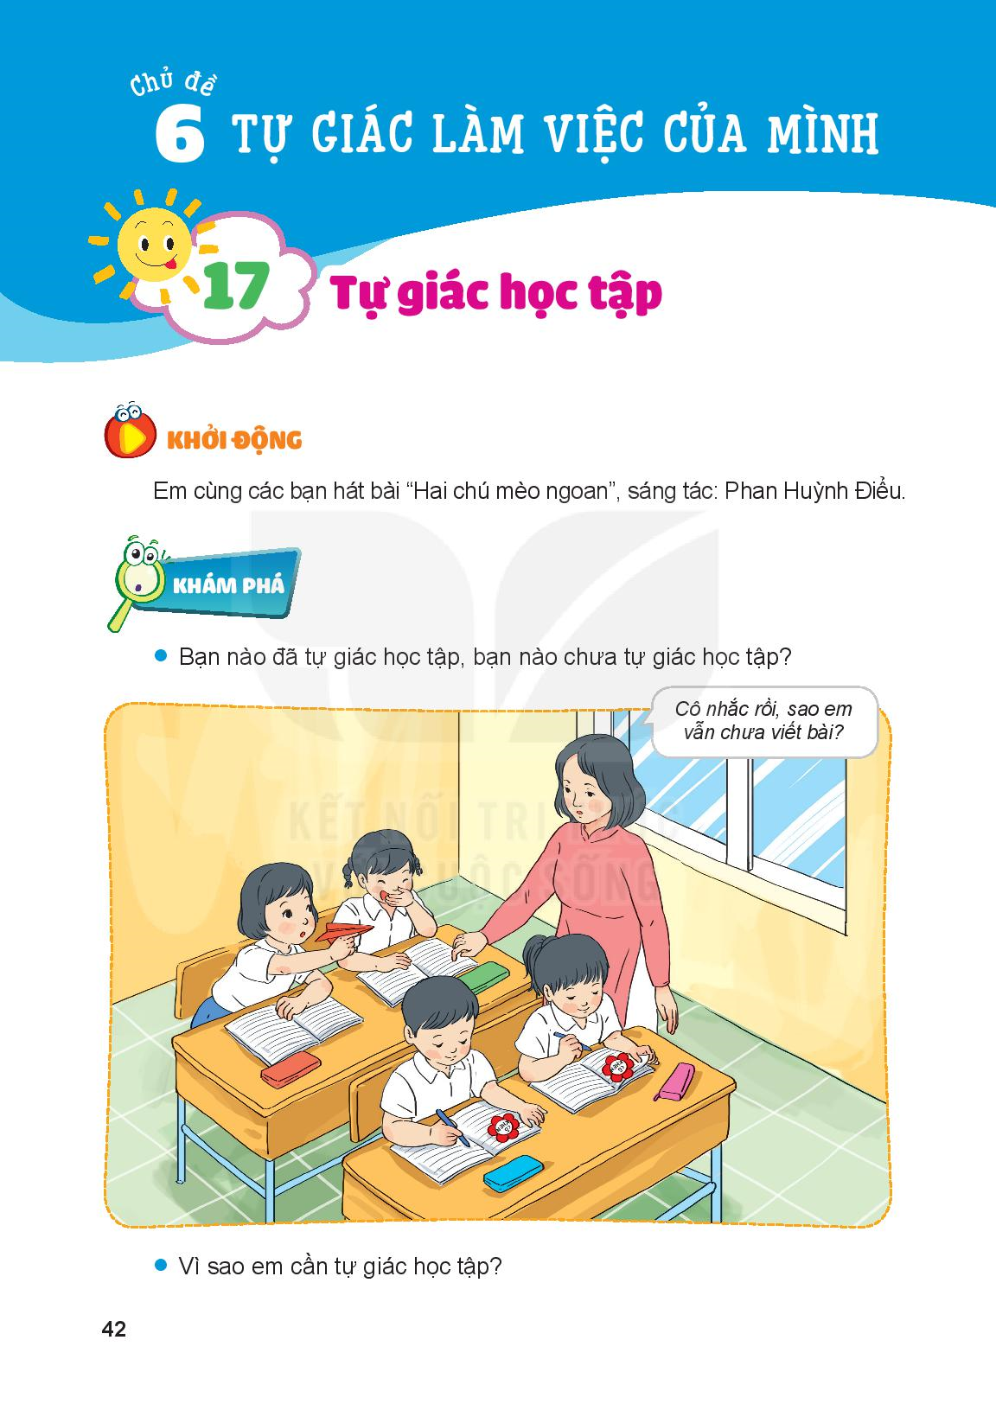

Slide 4
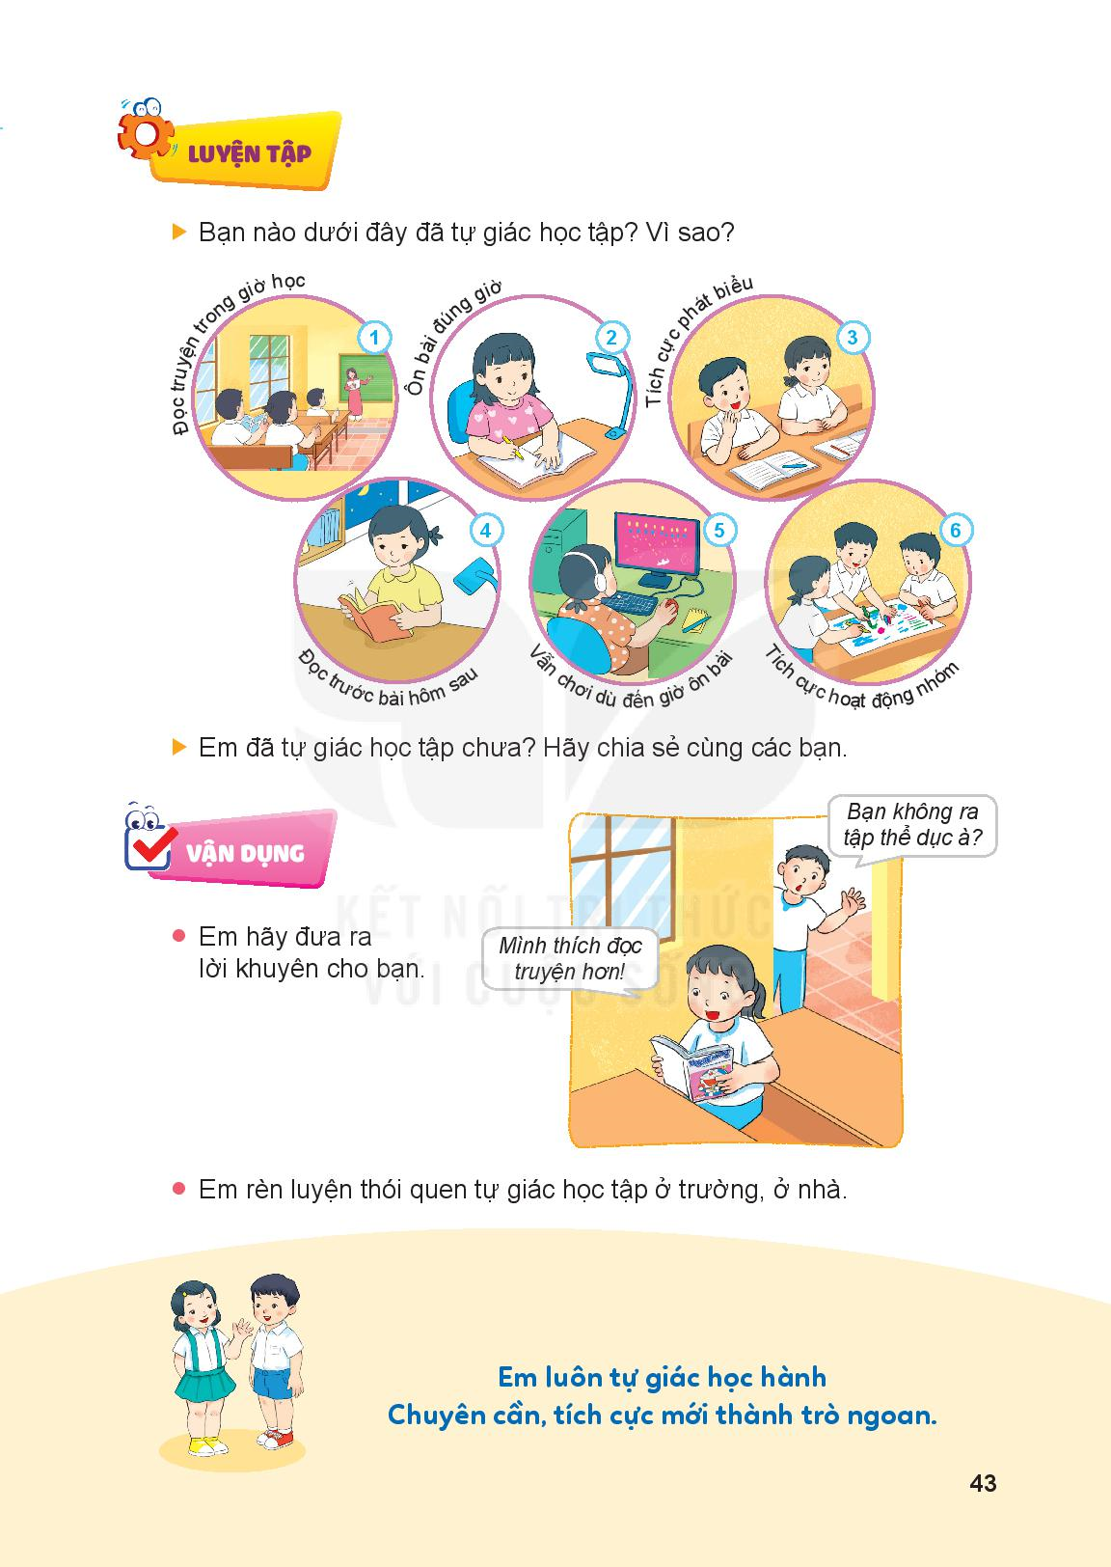

Slide 7

Dặn dò

Slide 8
Tạm biệt và
hẹn gặp lại!

